Slide 1




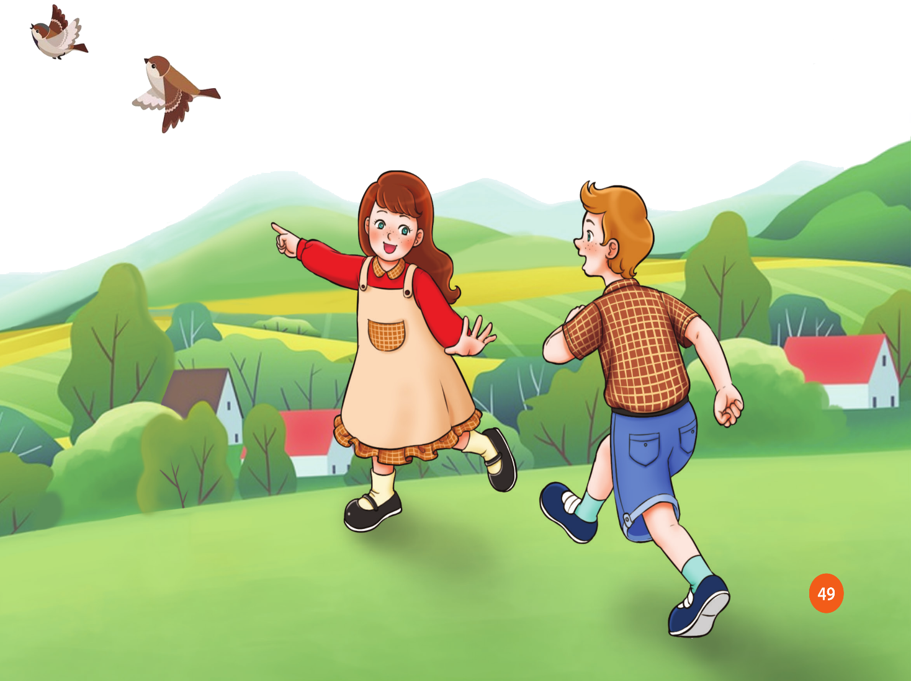
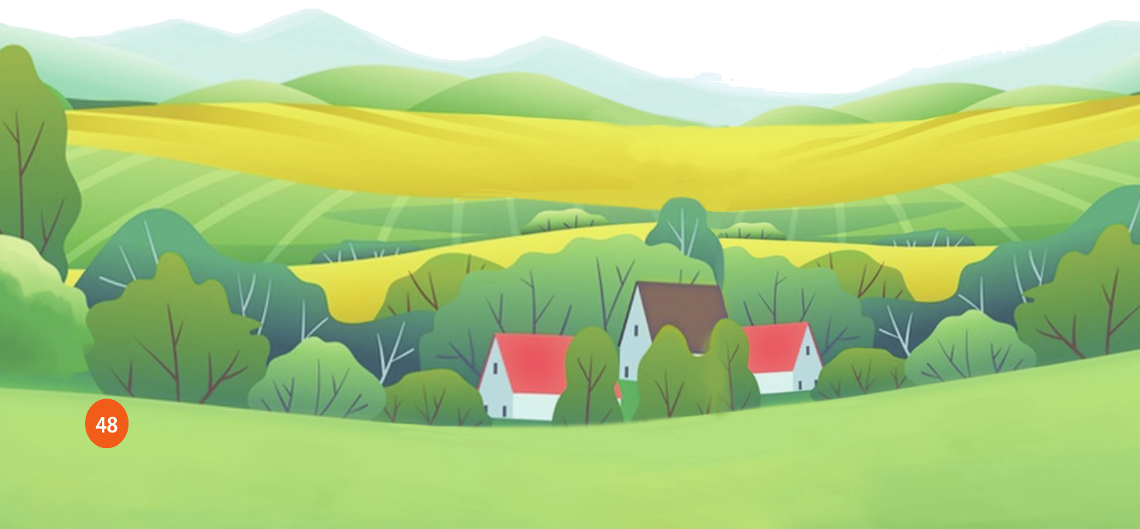
TIẾT 27
HỌC HÁT BÀI: CON CHIM NON
Dân ca Pháp

Slide 2


Giới thiệu tác phẩm bài Con Chim Non
Bài Con chim non là bài hát có sắc thái nhịp nhàng, tốc độ vừa phải nói về hợp xướng rất hay của những chú chim khi bình minh lên

Slide 3
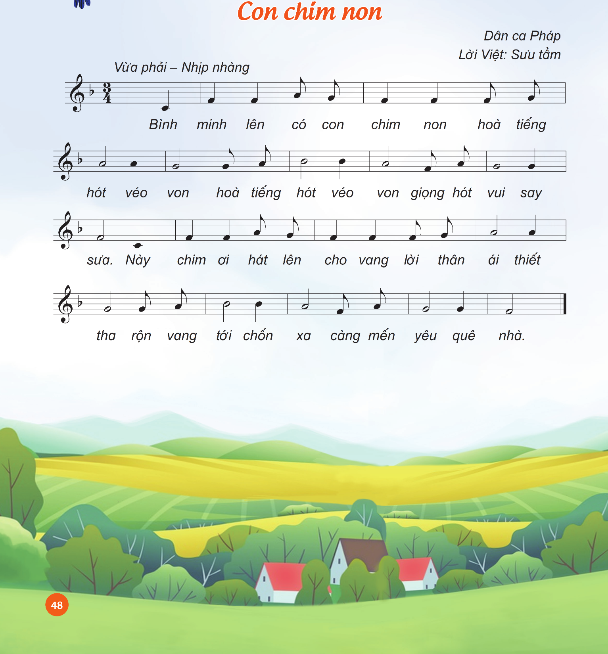


Hoạt động thực hành luyện tập
Cả bài các hình thức

Slide 4
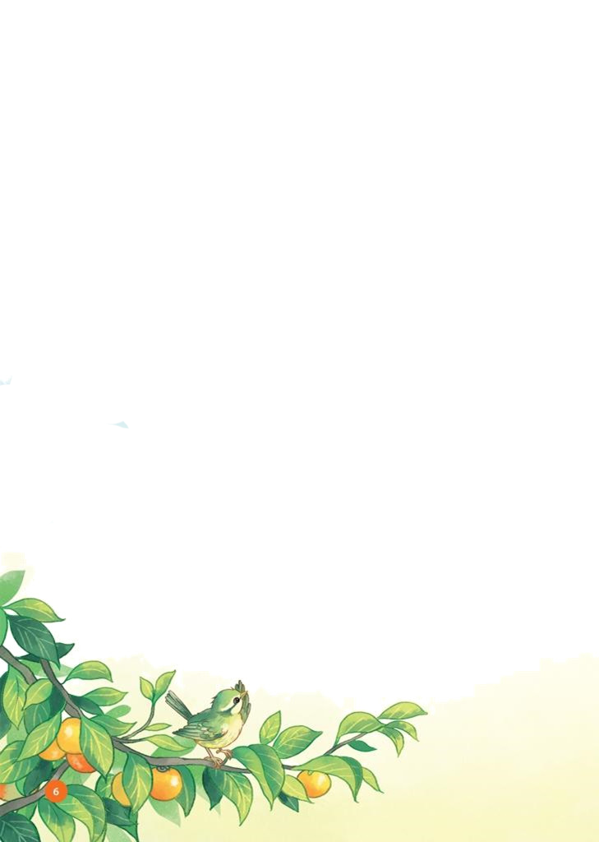
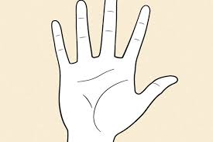

HOẠT ĐỘNG VẬN DỤNG SÁNG TẠO
TRÒ CHƠI: HÁT TO-NHỎ-HÁT THẦM: Bàn tay để rộng hát to, để gần nha hát nhỏ, để sát nhau hát thầm
HÁT TO
HÁT NHỎ
HÁT THẦM

